Slide 1

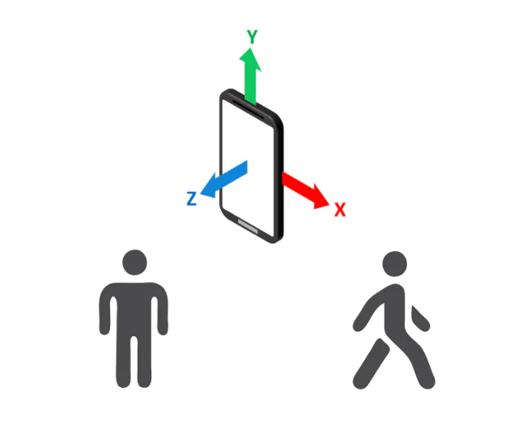

Application de Machine Learning dans la secteur de reconnaissance de l'activité humaines à base de capteurs corporels
Stagiaire:
THANH DUY KHONG
4A GSI
Tuteur laboratoire :
Nguyen Thi Thao HO
Assistant professeur
Enseignant référent :
Julien Mille
Lecturer
Aalborg universite
Aalborg 9220,Danemark

Slide 2
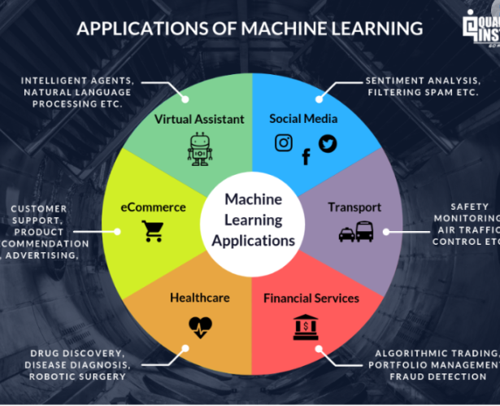
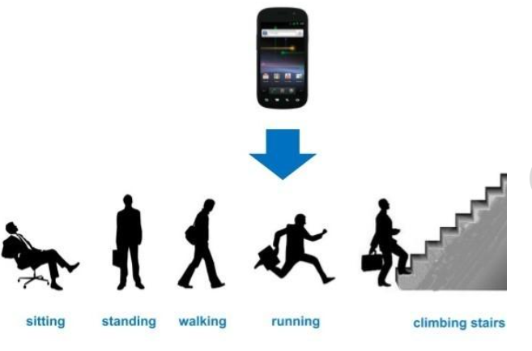
Le problematique et Objectif du stage
  Problematique :
    Actuellement, l'apprentissage automatique joue un rôle très important dans tous les aspects de la vie humaine. La reconnaissance de l'activité humaine est l'une des applications les plus typiques

Slide 3
Le problematique et Objectif du stage
Objectif :
  Le stagiaire doit etre capacité à comprendre et à construire un modèle pour prédire les activités humaines sur la base des données obtenues sur un dispositif de sui
  Capacité d'évaluer et d'optimiser les paramètres du modèle.
  Le modèle doit avoir une précision élevée (> 90%) pour pouvoir être appliqué dans la pratique

Slide 4
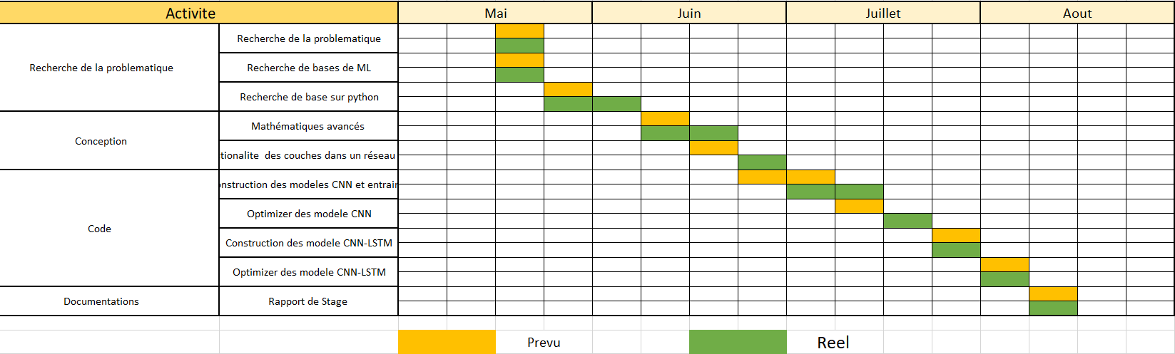
Le plan prevu et reel

Slide 5
Tableau des matieres
1.Introduction de CNN
  1.1 Couche de convolutionelle
  1.2 Couche de regroupement
  1.3 Couche de decrochage
  1.4 Couche de activation
  1.5 Couche de entierement connecte
2. La mise en œuvre du projet
  2.1. Base de donnes
  2.2. Traitement de donnes
  2.3. Construction de projet
  2.4. Entrainement du projet
  2,5. Resultat
  2.6. Improvisation
  2.7. Conclusion

Slide 6
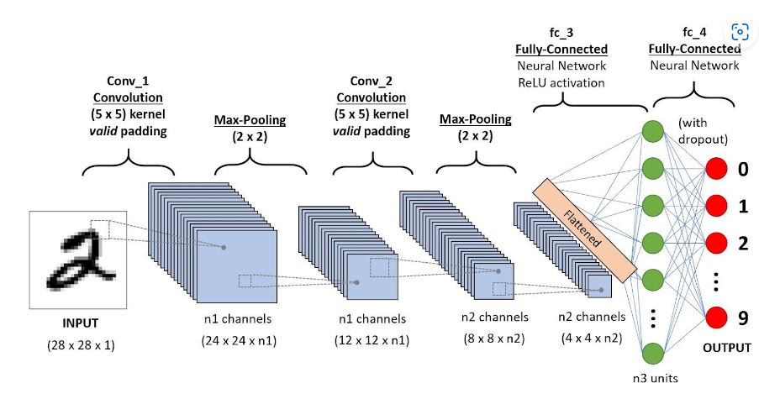
1.Introduction de CNN

Slide 7
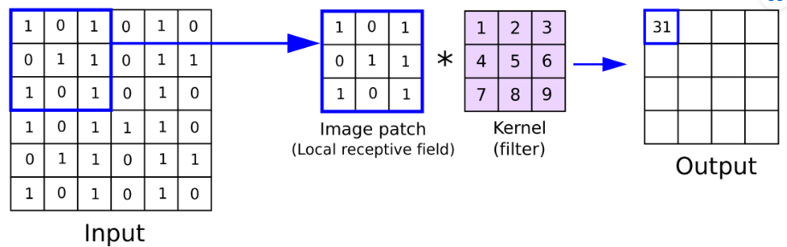
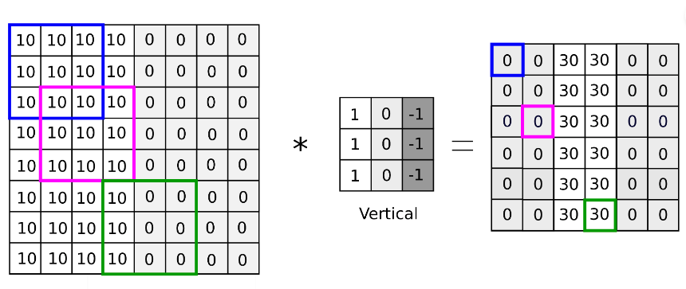
Couche de convolutionelle
Operation de produit scalaire entre le filtre et une partie de donnes en meme taille
Glisse de gauche a droite,haut en bas
Extraction de caractéristiques

Slide 8
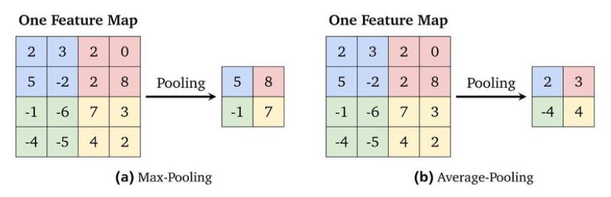
1.2 Couche de regroupement
Cette couche réduit la taille de la carte d'entités convoluées afin de réduire les coûts de calcul
Il y a deux methode principale:

Slide 9
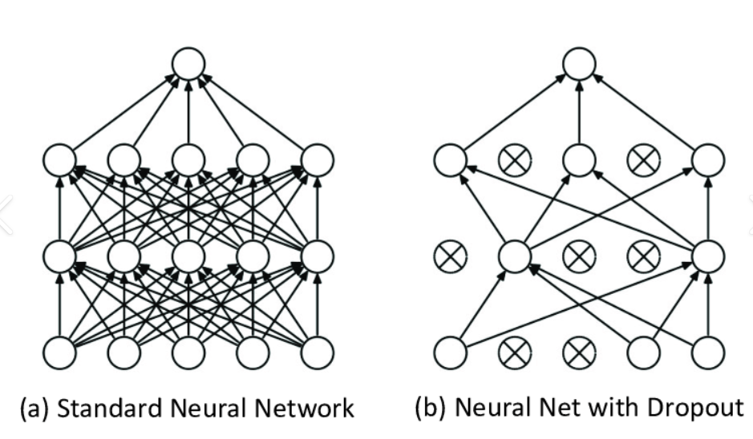
1.4 Couche de decrochage
Elimination aleatoirement un certain nombre de nœuds pour empecher le suradjustement (overfitting)

Slide 10
Couche de entierement connecte

